Slide 1
Bruchterme
Doppelbruch

Slide 2
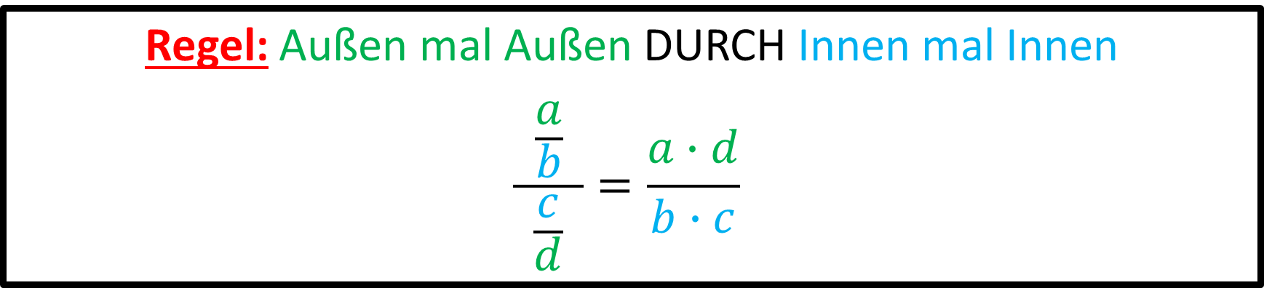
Rechnen mit Doppelbrüchen
Regel: Außen mal Außen DURCH Innen mal Innen
$$\frac{ \frac{a}{b} }{\frac{c}{d}}=\frac{a∙d}{b∙c}$$

Slide 3
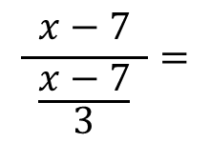
Bsp.) Vereinfache so weit wie möglich.
$$\frac{ x−7 }{\frac{x−7}{3}}=$$

Slide 4
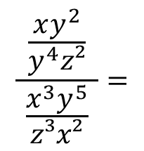
Bsp.) Vereinfache so weit wie möglich.
$$\frac{ \frac{xy^{2}}{y^{4}z²} }{\frac{x^{3}y^{5}}{z³x²}}=$$

Slide 5
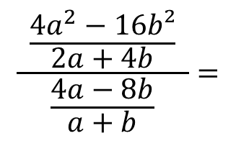
Bsp.) Vereinfache so weit wie möglich.
$$\frac{ \frac{{4a}^{2}−16b²}{2a+4b} }{\frac{4a−8b}{a+b}}=$$

